Slide 1
前端开发环境搭建及相关技术
王浩
4.17

Slide 2
概述
项目目录结构
package.json
Zen coding、Sass
使用gulp构建自动化任务
前后台交互
单页应用
案例
Notes:
1.怎么组织代码
2、

Slide 3
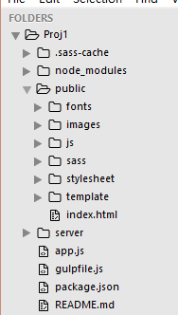
项目目录结构
node_modules：nodejs依赖的包
public ：前端代码
sass: sass源文件
stylesheet:编译后的css文件
template:HTML模板文件
gulpfile.js：gulp自动化任务脚本
package.json：项目配置信息

Slide 4
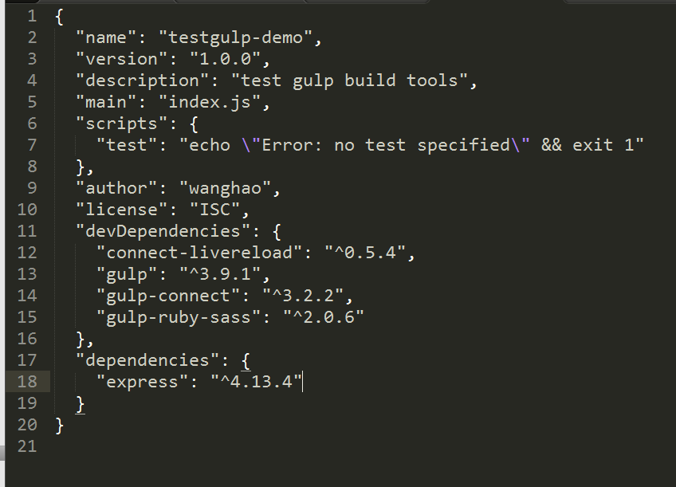
Package.json

Slide 5
Package.json
保存项目基础配置信息
说明了项目开发过程以及代码运行时的对包依赖关系
对包的版本控制

Slide 6
Package.json
1、在项目根目录下执行npm init命令初始化；
2、开发过程中依赖的包使用npm install *** --save-dev安装；
3、运行环境依赖的包使用npm install *** --save安装；
4、迁移代码，使用npm install命令安装所有依赖。
附：全局安装包：npm install *** -g
Js管理后期会考虑使用requireJS、bower

Slide 7
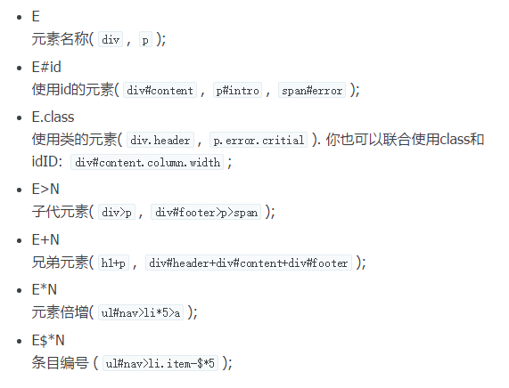
Zen coding
使用仿CSS选择器的语法来快速开发HTML和CSS
Sublime上安装Emmet插件

Slide 8
sass
Sass 扩展了 CSS3，增加了规则、变量、选择器、继承等等特性。
Sass 生成良好格式化的 CSS 代码，易于组织和维护。
注：sass编译依赖ruby环境，但不需要安装compass。
参考：
http://www.w3cplus.com/sassguide/

Slide 9
gulp
Gulp.js 是一个自动化构建工具,开发者可以使用它在项目开发过程中自动执行常见任务。
本次项目中，使用gulp自动编译sass，监视HTML、js文件变化，自动刷新浏览器。
其他任务：代码打包、合并、压缩等。
参考：
http://gulpjs.com/
http://www.gulpjs.com.cn/

Slide 10
单页应用
前后端分离
前端路由（#）
后台服务化（后端不再负责模板渲染、输出页面工作）
注意：
适当合并请求，减少请求次数。

Slide 11
AngularJS
定位：前端JS框架；
双向数据绑定
依赖注入
替代选项：Angular2、React、Vue

